Slide 1

El Ciclo While en Programación
Una guía completa sobre el ciclo while, una estructura fundamental en programación que permite repetir código mientras se cumpla una condición específica.

Slide 2




¿Qué es el Ciclo While?
Estructura de control
Iteraciones desconocidas
Condición conocida
Repite un bloque de código mientras una condición sea verdadera.
Ideal cuando no sabemos cuántas veces se repetirá el código.
Requiere una condición clara que determine cuándo continuar.

Slide 3
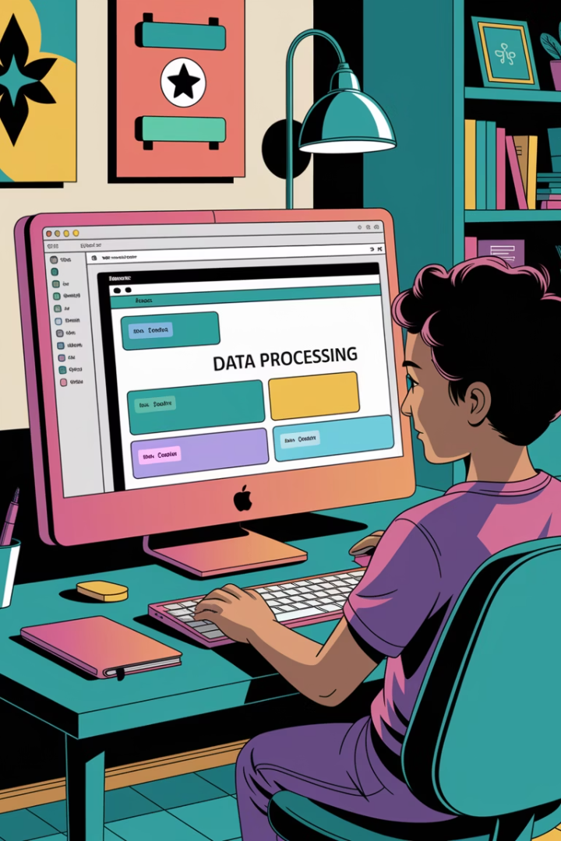
¿Para Qué Sirve?
Cumplir objetivos
Procesar datos
Ejecutar código hasta lograr un resultado específico como adivinar un número o validar una contraseña.
Manejar información mientras haya datos disponibles, como leer un archivo hasta el final.
Interacción
Crear programas interactivos que esperan entradas específicas del usuario.

Slide 4
Sintaxis Básica
Estructura
Elementos clave
Palabra clave "while"
while condición:
# Bloque de código
# a repetir
Condición evaluable
Dos puntos (:)
Sangría para el bloque
La condición debe ser una expresión booleana (True/False).
El bucle se repite solo si la condición es True.

Slide 5




Ejemplo: Contador Básico
Definir contador
contador = 1
Establecer condición
while contador <= 3:
Ejecutar código
print("Vuelta:", contador)
Actualizar contador
contador += 1

Slide 6





Ejemplo: Validar Contraseña
Inicializar variable
clave = ""
Establecer condición
while clave != "python123":
Solicitar entrada
clave = input("Ingresa la contraseña: ")
Confirmar acceso
print("¡Acceso concedido!")

Slide 7








Ejemplo: Menú Interactivo
Mostrar opciones
Capturar elección
Presentar menú con opciones numeradas
Recibir entrada del usuario
Procesar selección
Repetir o salir
Ejecutar código según la opción elegida
Continuar hasta elegir "Salir"

Slide 8

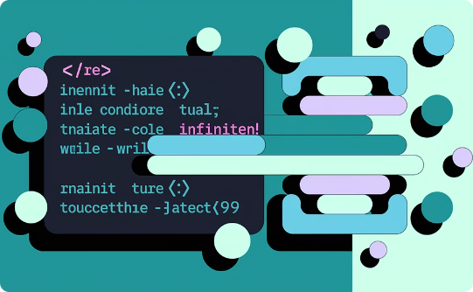

Peligro: Bucles Infinitos
¿Qué son?
Ejemplo típico
Cómo evitarlos
Bucles que nunca terminan porque la condición siempre es verdadera.
while True: print("Estoy atrapado...")
Asegúrate de que la condición cambie dentro del bucle.

Slide 9
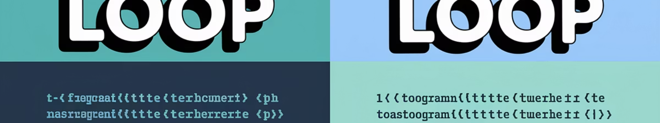
Comparación con For
Característica
While
For
Funcionamiento
Repite mientras una condición sea verdadera
Repite para cada elemento en una secuencia
Ideal para
Número desconocido de repeticiones
Número conocido de iteraciones
Ejemplo
while x < 10:
for i in range(5):

Slide 10






Consejos para Usarlo Bien
Condición clara
Define una condición de salida precisa
Actualización interna
Modifica la condición dentro del bucle
Inicialización previa
Prepara variables antes del bucle

Slide 11
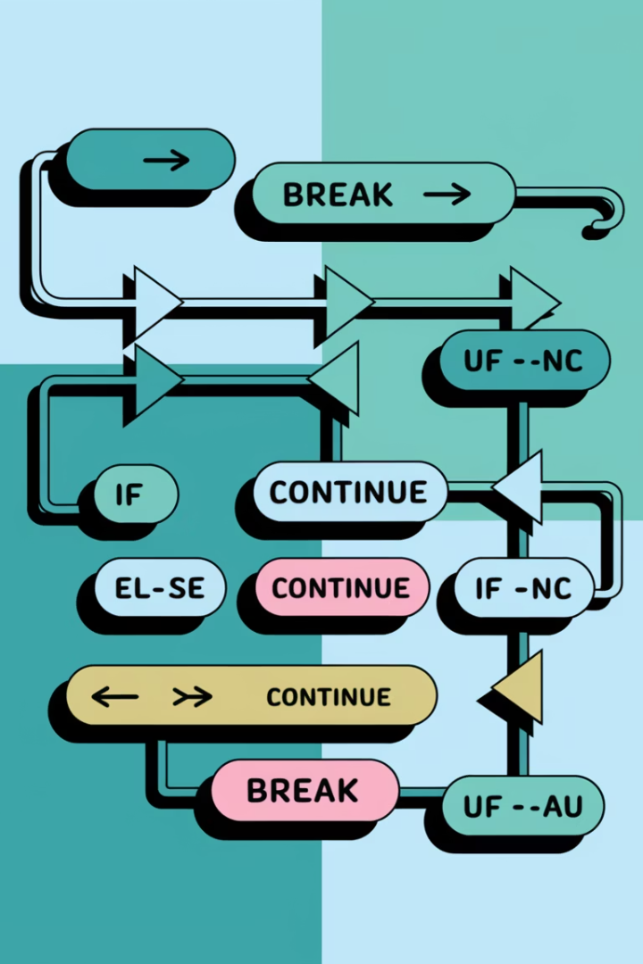


Break y Continue
Break
Continue
Termina el bucle inmediatamente, saltándose la condición.
Salta a la siguiente iteración, omitiendo el código restante.
while x < 10:
if x == 5:
continue
while True:
if condición:
break

Slide 12
Ejemplo Integrador
Inicializar variables
total = 0, entrada = ""
Establecer condición
while entrada != "fin":
Solicitar entrada
entrada = input("Ingresa un número o 'fin' para terminar: ")
Procesar datos
if entrada.isdigit(): total += int(entrada)
Mostrar resultado
print("Total sumado:", total)

Slide 13



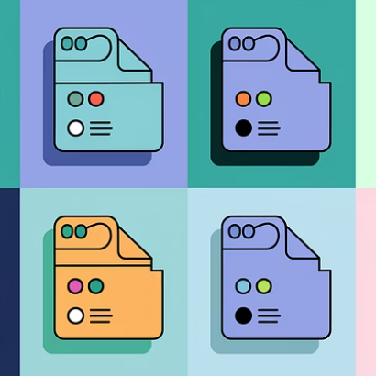
Casos de Uso Comunes
El ciclo while es fundamental en videojuegos, procesamiento de datos, sistemas de autenticación y manejo de archivos.

Slide 14

En Resumen
1
2
Flexibilidad
Condición dinámica
Ideal cuando no sabes cuántas veces se repetirá el código.
Perfecto para depender de entradas del usuario u otros eventos.
3
Control avanzado
Permite usar break o continue para manejar casos especiales.

